Slide 1
Algoritmy
Bc. Martin Majer

Slide 2
Definice algoritmu
Co Vás napadne, když se řekne slovo algoritmus?

Slide 3
Definice algoritmu
Zjednodušeně můžeme tvrdit, že algoritmus je recept z kuchařky na nějaké konkrétní jídlo.
Máme nějaké ingredience, tedy vstupní data, nějaký postup, tedy samotný algoritmus a nakonec vznikne nějaké jídlo, tedy výstupní data.

Slide 4
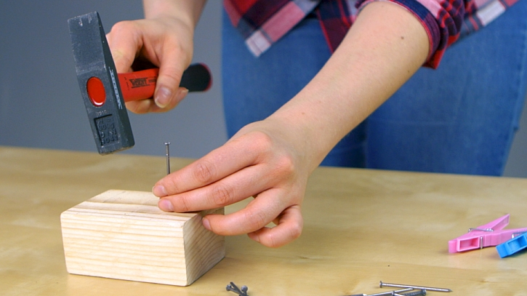
[1]
Zatloukání hřebíku

Slide 5
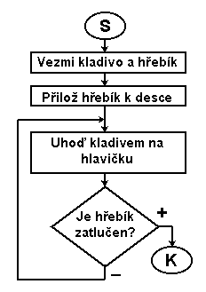
[2]
Zatloukání hřebíku
Vezmi kladivo a hřebík
Přilož hřebík k desce
Uhoď kladivem na hlavičku
Je hřebík zatlučen?
ANO - pokračuj bodem 5
NE - vrať se na bod 3
Ukonči činnost a odlož kladivo

Slide 6
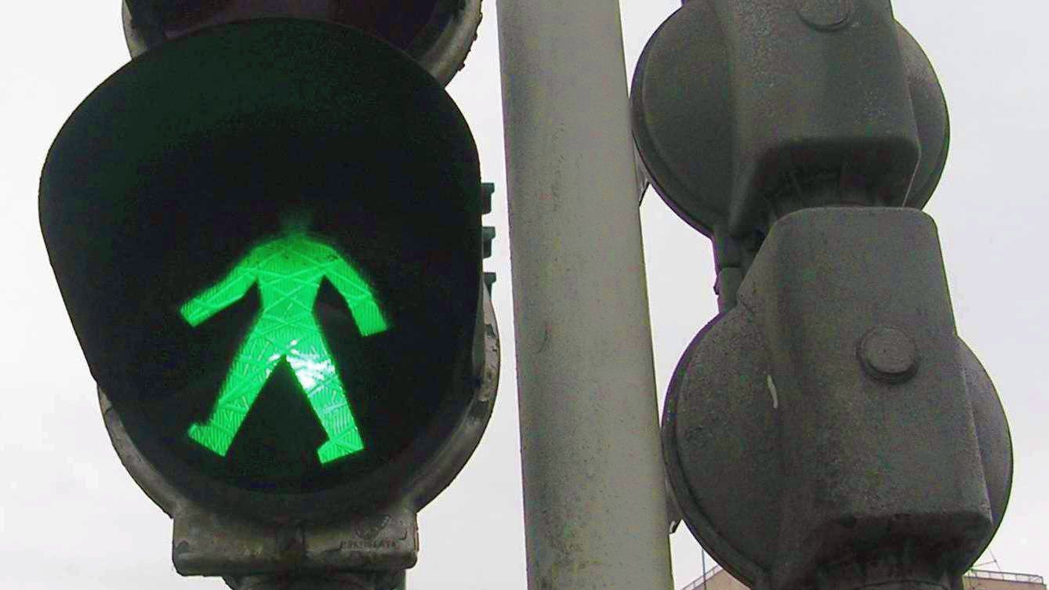
Semafor
[3]

Slide 7
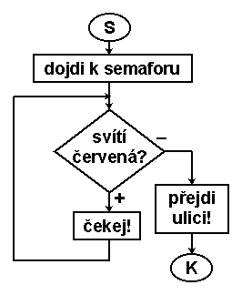
Semafor
Dojdi až k semaforu
Svítí na semaforu červená?
ANO - čekej, vrať se na bod 2
NE - pokračuj bodem 3
Přejdi ulici přes přechod
[2]

Slide 8
Úkol: Vytvořte „algoritmus“, který budeme potřebovat na přípravu chleba s máslem a se salámem (vstupní ingredience, pracovní postup, výstup)

Slide 9
Vlastnosti algoritmu
konečnost
determinovanost
obecnost, hromadnost
resultativnost
elementárnost

Slide 10
Vlastnosti algoritmu
1. Musí mít začátek a konec - konečnost
Algoritmus musí po daném počtu kroků dojít od začátku do konce.

Slide 11
Vlastnosti algoritmu
2. Musí být jednoznačný - determinovanost
Každý krok algoritmu musí být jednoznačně určen; v každé situaci musí být naprosto zřejmé, co a jak se má provést, jak má provádění algoritmu pokračovat. Pro stejné vstupy musíme vždy dostat stejné výsledky.

Slide 12
Vlastnosti algoritmu
3. Musí být obecný - obecnost, hromadnost
Algoritmus neřeší jeden konkrétní problém, např. výpočet 2 + 3, ale obecnou skupinu podobných problémů, např. součet čísel.

Slide 13
Vlastnosti algoritmu
4. Musí mít výstup - resultativnost
Algoritmus musí mít alespoň jeden výstup, který je odpovědí na problém, který algoritmus řeší.

Slide 14
Vlastnosti algoritmu
5. Elementárnost
Musí se skládat z konečného počtu jednoduchých kroků

Slide 15
Vlastnosti algoritmu
1. Musí mít začátek a konec - konečnost
Algoritmus musí po daném počtu kroků dojít od začátku do konce.
2. Musí být jednoznačný - determinovanost
Každý krok algoritmu musí být jednoznačně určen; v každé situaci musí být naprosto zřejmé, co a jak se má provést, jak má provádění algoritmu pokračovat. Pro stejné vstupy musíme vždy dostat stejné výsledky.
3. Musí být obecný - obecnost, hromadnost
Algoritmus neřeší jeden konkrétní problém, např. výpočet 2 + 3, ale obecnou skupinu podobných problémů, např. součet čísel.
4. Musí mít výstup - resultativnost
Algoritmus musí mít alespoň jeden výstup, který je odpovědí na problém, který algoritmus řeší.
5. Musí se skládat z konečného počtu jednoduchých kroků – elementárnost [2]

Slide 16
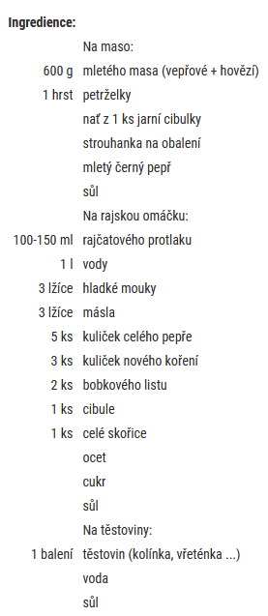
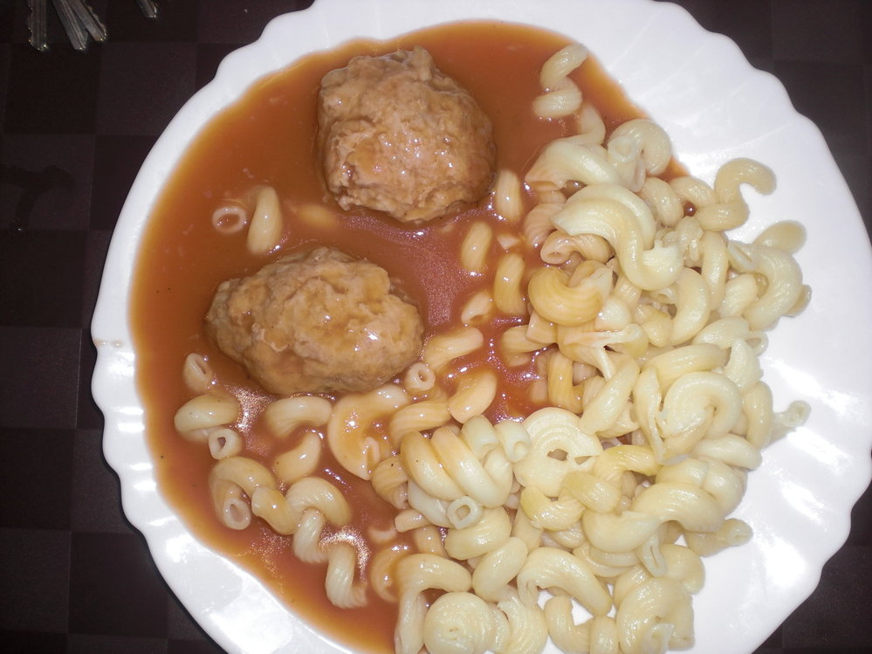
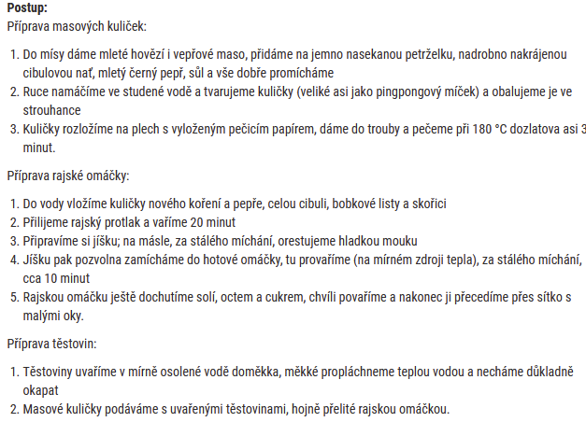
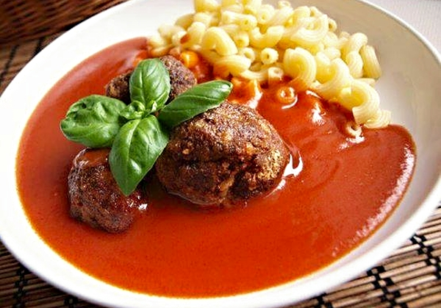
[5]
[6]

Slide 17
Vlastnosti algoritmu
Z uvedených vlastností tedy vyplývá, že recepty na přípravu pokrmů, nejsou v pravém slova smyslu algoritmy, proč?

Slide 18
Vlastnosti algoritmu
Recepty na přípravu pokrmů, nejsou v pravém slova smyslu algoritmy, jelikož na kvalitu výsledného pokrmu má velký vliv člověk, který daný pokrm připravuje

Slide 19
Vlastnosti algoritmu
Od každého kuchaře bude jídlo chutnat lehce jinak, to se u algoritmu nemůže stát
Pokud se algoritmus provede korektně, tak při určitých vstupních datech budou výstupní data stejná, ať už algoritmus prováděl kdokoliv

Slide 20
Definice algoritmu
Jak by tedy mohla znít definice algoritmu?

Slide 21
Definice algoritmu
Algoritmus je posloupnost operací, při které v konečném počtu kroků se pro přípustná vstupní data, dojde ke správným výsledkům.

Slide 22
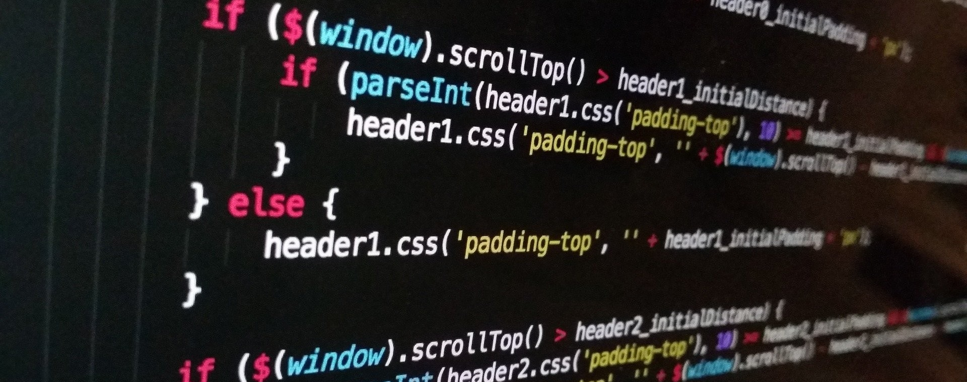
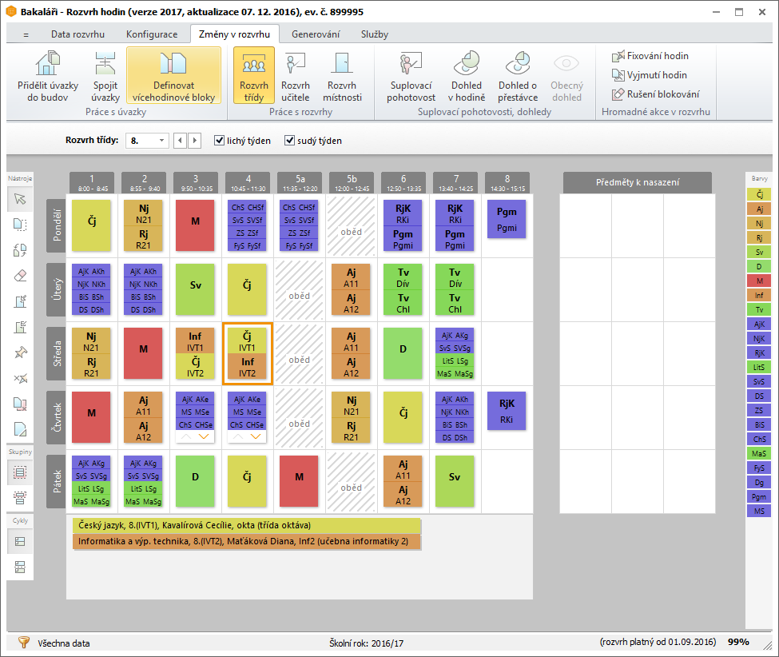
Využití algoritmů
[7]
programování
tvorba rozvrhů
řešení matematických úloh, kde nestačí pouze selský rozum (magický čtverec...)
logistika – efektivní přeprava objednávek
evoluční procesy – křížení a mutace
tvorba rozpisů zápasů
[8]

Slide 23
Dotazy?

Slide 24
Zdroje
[1] Jak trefit hřebík na hlavičku aneb už žádné modřiny [online]. [cit. 2021-04-13]. Dostupné z: https://primanapady.cz/clanek-28690-jak-trefit-hrebik-na-hlavicku-aneb-uz-zadne-modriny
[2] Úvod do algoritmizace a základní struktury [online]. [cit. 2020-09-28]. Dostupné z: http://bech.mzf.cz/vyvojsl.htm
[3] Signály pro chodce [online]. [cit. 2021-04-13]. Dostupné z: https://cs.wikipedia.org/wiki/Sign%C3%A1ly_pro_chodce
[4] Algoritmus [online]. [cit. 2020-09-28]. Dostupné z: http://bunney.eu/basic/stranky/page14.html
[5] Takhle vypadají jídla ve školních jídelnách. Obědy očima školáků i zaměstnanců [online]. [cit. 2021-04-13]. Dostupné z: https://www.reflex.cz/clanek/zpravy/48227/takhle-vypadaji-jidla-ve-skolnich-jidelnach-obedy-ocima-skolaku-i-zamestnancu.html
[6] Masové kuličky s těstovinami zalité rajčatovou omáčkou [online]. [cit. 2021-04-13]. Dostupné z: https://www.receptyonline.cz/recept/jidlo/masove-kulicky-s-testovinami-zalite-rajcatovou-omackou/
[7] Základy programování – co by měl vědět každý začátečník [online]. [cit. 2021-04-13]. Dostupné z: https://www.expressinfo.cz/technika/uspesny-web/zaklady-programovani-co-by-mel-vedet-kazdy-zacatecnik/4027/
[8] BAKALÁŘI Rozvrh hodin [online]. [cit. 2021-04-13]. Dostupné z: https://www.bakalari.cz/Timetable

